Slide 1
2023 역량강화 VUE 스터디 Small Project
UXUI 디자인 팀
장서연 대리 / 지다혜 대리

Slide 2
Menu Structure
Main Page
조회
리스트
상세조회

Slide 3
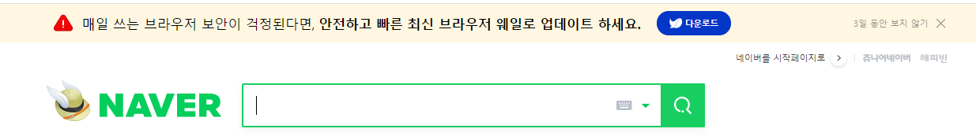
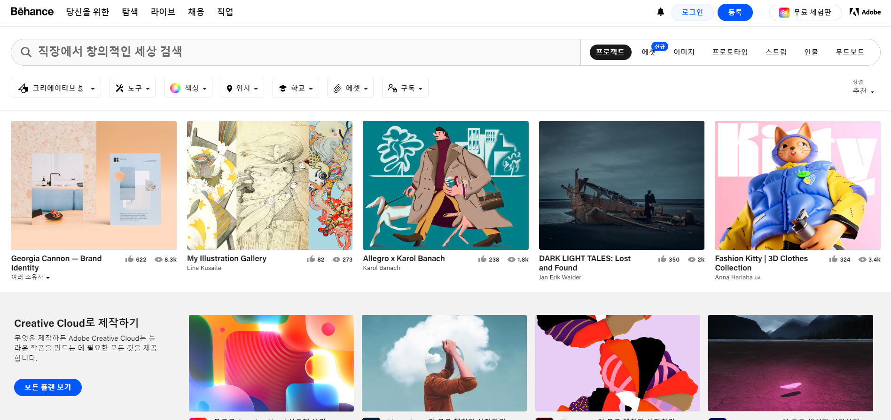
코비폴리오
메인페이지
Main-01
2023/04/14
코비젼 혹은 코비폴리오 로고
코비전의 프로젝트 검색
검색
검색 버튼 클릭시 상세 검색 정보에 따라 search-01 페이지이동
비주얼 영역의 닫기클릭시 영역 닫힘. (main-02 화면 참조) 참고) 네이버 상단 버튼 영역
레퍼런스
비헨스 : https://www.behance.net/
노트폴리오 : https://notefolio.net/
그라폴리오 : https://grafolio.naver.com/works/list.grfl
검색 아이콘
1. 클릭시 search-01
프로젝트 타입 전체
디자인 타입 전체
기간 전체
닫기 아이콘
3일간 보지 않기
업무 환경을 고려한 맞춤형 협업 플랫폼
2, 클릭시 main-03
코비젼 그룹웨어는 고객의 업무 환경에 대한 철저한 분석을 바탕으로
협업을 위한 최상의 서비스를 제공합니다.
비주얼 영역
최신순
코비젼의 솔루션을 경험한 수많은 기업
사례집
사례집
사례집
사례집
사례집
롯데캐피탈
롯데캐피탈
롯데캐피탈
롯데캐피탈
롯데캐피탈
CP 스마트형
23.04.28
CP 스마트형
23.04.28
CP 스마트형
23.04.28
CP 스마트형
23.04.28
CP 스마트형
23.04.28

Slide 4
코비폴리오
메인페이지-비주얼배너 닫기
Main-02
2023/04/14
코비전의 프로젝트 검색
검색
검색 버튼 클릭시, 검색 옵션 영역 확장
프로젝트 타입 전체
디자인 타입 전체
기간
최신순
코비젼의 솔루션을 경험한 수많은 기업
사례집
사례집
사례집
사례집
사례집
롯데캐피탈
롯데캐피탈
롯데캐피탈
롯데캐피탈
롯데캐피탈
CP 스마트형
23.04.28
CP 스마트형
23.04.28
CP 스마트형
23.04.28
CP 스마트형
23.04.28
CP 스마트형
23.04.28
사례집
사례집
사례집
사례집
사례집
롯데캐피탈
롯데캐피탈
롯데캐피탈
롯데캐피탈
롯데캐피탈
CP 스마트형
23.04.28
CP 스마트형
23.04.28
CP 스마트형
23.04.28
CP 스마트형
23.04.28
CP 스마트형
23.04.28

Slide 5
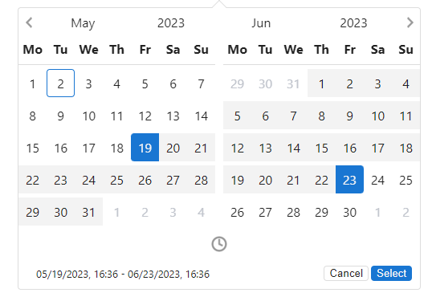
코비폴리오
메인페이지 옵션 선택
Main-03-01
2023/04/14
코비전의 프로젝트 검색
검색
검색 버튼 클릭시, 검색 옵션 영역 확장
프로젝트 타입 전체
디자인 타입 전체
기간 전체
전체
MP
CP
전체
스마트형
베이직형
3단레이아웃형
좌우분할형
상하분할형
최신순
코비젼의 솔루션을 경험한 수많은 기업
사례집
사례집
사례집
사례집
사례집
롯데캐피탈
롯데캐피탈
롯데캐피탈
롯데캐피탈
롯데캐피탈
CP 스마트형
23.04.28
CP 스마트형
23.04.28
CP 스마트형
23.04.28
CP 스마트형
23.04.28
CP 스마트형
23.04.28
사례집
사례집
사례집
사례집
사례집
롯데캐피탈
롯데캐피탈
롯데캐피탈
롯데캐피탈
롯데캐피탈
CP 스마트형
23.04.28
CP 스마트형
23.04.28
CP 스마트형
23.04.28
CP 스마트형
23.04.28
CP 스마트형
23.04.28

Slide 6
코비폴리오
Main-03-01
2023/04/14
코비전의 프로젝트 검색
검색
추천순 사례집 포함된 작업만 노출 하며 최신순으로 정렬한다
최신순 작업 물 중 최신 작업 순으로 정렬
오래된 순 작업물 중 오래된 순으로 정렬
프로젝트 타입 전체
디자인 타입 전체
기간 전체
최신순
코비젼의 솔루션을 경험한 수많은 기업
추천순
최신순
오래된 순
1. 추천순
사례집
사례집
사례집
사례집
사례집
롯데캐피탈
롯데캐피탈
롯데캐피탈
롯데캐피탈
롯데캐피탈
CP 스마트형
23.04.28
CP 스마트형
23.04.28
CP 스마트형
23.04.28
CP 스마트형
23.04.28
CP 스마트형
23.04.28
사례집
사례집
사례집
사례집
사례집
롯데캐피탈
롯데캐피탈
롯데캐피탈
롯데캐피탈
롯데캐피탈
CP 스마트형
23.04.28
CP 스마트형
23.04.28
CP 스마트형
23.04.28
CP 스마트형
23.04.28
CP 스마트형
23.04.28

Slide 7
코비폴리오
Search-01
2023/04/14
롯데
상세
검색 영역의 x 버튼 클릭시 옵션이 모두 초기화 되며 main-01로 이동한다. 리스트 정보는 main-01의 기본 값으로 재설정 된다.
X
전체
디자인 타입 전체
기간 전체
클릭시 main-01
3일간 보지 않기
업무 환경을 고려한 맞춤형 협업 플랫폼
코비젼 그룹웨어는 고객의 업무 환경에 대한 철저한 분석을 바탕으로
협업을 위한 최상의 서비스를 제공합니다.
최신순
사례집
롯데캐피탈
CP 스마트형
23.04.28

Slide 8
코비폴리오
Search-02
2023/04/14
롯데
상세
검색 영역의 x 버튼 클릭시 옵션이 모두 초기화 되며 main-01로 이동한다. 리스트 정보는 main-01의 기본 값으로 재설정 된다.
X
전체
디자인 타입 전체
기간 전체
클릭시 main-01
3일간 보지 않기
업무 환경을 고려한 맞춤형 협업 플랫폼
코비젼 그룹웨어는 고객의 업무 환경에 대한 철저한 분석을 바탕으로
협업을 위한 최상의 서비스를 제공합니다.
최신순
검색 결과가 없습니다.

Slide 9
코비폴리오
상세페이지
Detail-01
2023/04/14
코비전의 프로젝트 검색
롯데캐피탈
X
클릭시
상세 페이지 닫힘
포탈 이미지
프로젝트 기본 정보
업무 환경을 고려한 맞춤형 협업 플랫폼
프로젝트 타입 | CP
디자인 타입 | 스마트형 / Ptype05
참여자 | PM | 홍길동
 | 디자인 | 이하랑
 | 퍼블리싱 | 김하랑
기간 | 2023. 04 ~ 2024. 25
코비젼 그룹웨어는 고객의 업무 환경에 대한 철저한 분석을 바탕으로
협업을 위한 최상의 서비스를 제공합니다.
3일간 보지 않기
예외케이스
사례집
코비젼의 솔루션을 경험한 수많은 기업
사례집
최종 파일 경로
사례집
디자인
T:\UX-Design-Team\00 Backup\이하랑\02_프로젝트\2022\롯데캐피탈
퍼블리싱
http://www.no1.com/HtmlSite/smarts4j_n/customizing/publish/
링크 아이콘
경로 링크 안걸림
링크는 아이콘에만
클릭시 새창열기
특이사항
롯데캐피탈
2023.04.11
롯데캐피탈
2023.04.11
롯데캐피탈
2023.04.11
롯데캐피탈
2023.04.11
롯데캐피탈
2023.04.11
고객사 디자이너가 개편하여 디자인 최종파일 없음. No1 서버가 최종.

Slide 10
코비폴리오
상세페이지-데이터 많을 경우
Detail-02
2023/04/14
코비전의 프로젝트 검색
롯데캐피탈
X
프로젝트 기본 정보
포탈 이미지
스크롤 영역
업무 환경을 고려한 맞춤형 협업 플랫폼
프로젝트 타입 | CP
디자인 타입 | 스마트형 / Ptype05
참여자 | PM | 홍길동
 | 디자인 | 이하랑
 | 퍼블리싱 | 김하랑
기간 | 2023. 04 ~ 2024. 25
코비젼 그룹웨어는 고객의 업무 환경에 대한 철저한 분석을 바탕으로
협업을 위한 최상의 서비스를 제공합니다.
3일간 보지 않기
예외케이스
사례집
코비젼의 솔루션을 경험한 수많은 기업
데이터 많을시 스크롤
이슈 있는 경우
표시 아이콘 ex. (?)아이콘
아이콘 클릭시
Detail-03 이동
사례집
최종 파일 경로
사례집
디자인
T:\UX-Design-Team\00 Backup\이하랑\02_프로젝트\2022\
T:\UX-Design-Team\00 Backup\이하랑\02_프로젝트\2022\롯데캐피탈
퍼블리싱
http://www.no1.com/HtmlSite/smarts4j_n/customizing/publish/
롯데캐피탈
2023.04.11
롯데캐피탈
2023.04.11
롯데캐피탈
http://www.no1.com/HtmlSite/smarts4j_n/customizing/publish/
2023.04.11
롯데캐피탈
2023.04.11
롯데캐피탈
2023.04.11
특이사항
고객사 디자이너가 개편하여 디자인 최종파일 없음. No1 서버가 최종.
고객사 디자이너가 개편하여 디자인 최종파일 없음. No1 서버가 최종.
고객사 디자이너가 개편하여 디자인 최종파일 없음. No1 서버가 최종.

Slide 11
코비폴리오
상세페이지- 추가 정보 확인시
Detail-03
2023/04/14
코비전의 프로젝트 검색
롯데캐피탈
X
프로젝트 기본 정보
업무 환경을 고려한 맞춤형 협업 플랫폼
프로젝트 타입 | CP
디자인 타입 | 스마트형 / Ptype05
참여자 | PM | 홍길동
 | 디자인 | 이하랑
 | 퍼블리싱 | 김하랑
기간 | 2023. 04 ~ 2024. 25
코비젼 그룹웨어는 고객의 업무 환경에 대한 철저한 분석을 바탕으로
협업을 위한 최상의 서비스를 제공합니다.
3일간 보지 않기
예외케이스
사례집
코비젼의 솔루션을 경험한 수많은 기업
아이콘 클릭시
Detail-02 이동
아이콘 클릭시
Detail-02 이동
사례집
최종 파일 경로
사례집
디자인
T:\UX-Design-Team\00 Backup\이하랑\02_프로젝트\2022\
최종 파일은 아니나 마이컨텐츠의 부분적인 수정이 적용된 파일임.
닫기 아이콘
T:\UX-Design-Team\00 Backup\이하랑\02_프로젝트\2022\롯데캐피탈
롯데캐피탈
2023.04.11
롯데캐피탈
2023.04.11
롯데캐피탈
2023.04.11
롯데캐피탈
2023.04.11
롯데캐피탈
2023.04.11
퍼블리싱
http://www.no1.com/HtmlSite/smarts4j_n/customizing/publish/
http://www.no1.com/HtmlSite/smarts4j_n/customizing/publish/
특이사항

Slide 12
코비폴리오
상세페이지 – 데이터가 적은 경우
Detail-03
2023/04/14
코비전의 프로젝트 검색
롯데캐피탈
X
프로젝트 기본 정보
No image
업무 환경을 고려한 맞춤형 협업 플랫폼
프로젝트 타입 | CP
디자인 타입 | 스마트형 / Ptype05
코비젼 그룹웨어는 고객의 업무 환경에 대한 철저한 분석을 바탕으로
협업을 위한 최상의 서비스를 제공합니다.
3일간 보지 않기
코비젼의 솔루션을 경험한 수많은 기업
이미지가 없는 경우 노출될
기본 화면 필요
사례집
사례집
롯데캐피탈
2023.04.11
롯데캐피탈
2023.04.11
롯데캐피탈
2023.04.11
롯데캐피탈
2023.04.11
롯데캐피탈
2023.04.11

